Slide 1
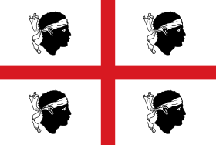
Sa limba sarda
La lingua sarda

Slide 2
Sardo più di un milione di persone parla il sardo
La lingua sarda è lingua ufficiale della regione autonoma della Sardegna
-molto vicina alle forme del latino originario
Logudorese (nuorese, barbaricino)
Campidanese (cagliaritano)
Gallurese
Sassarese

Slide 3
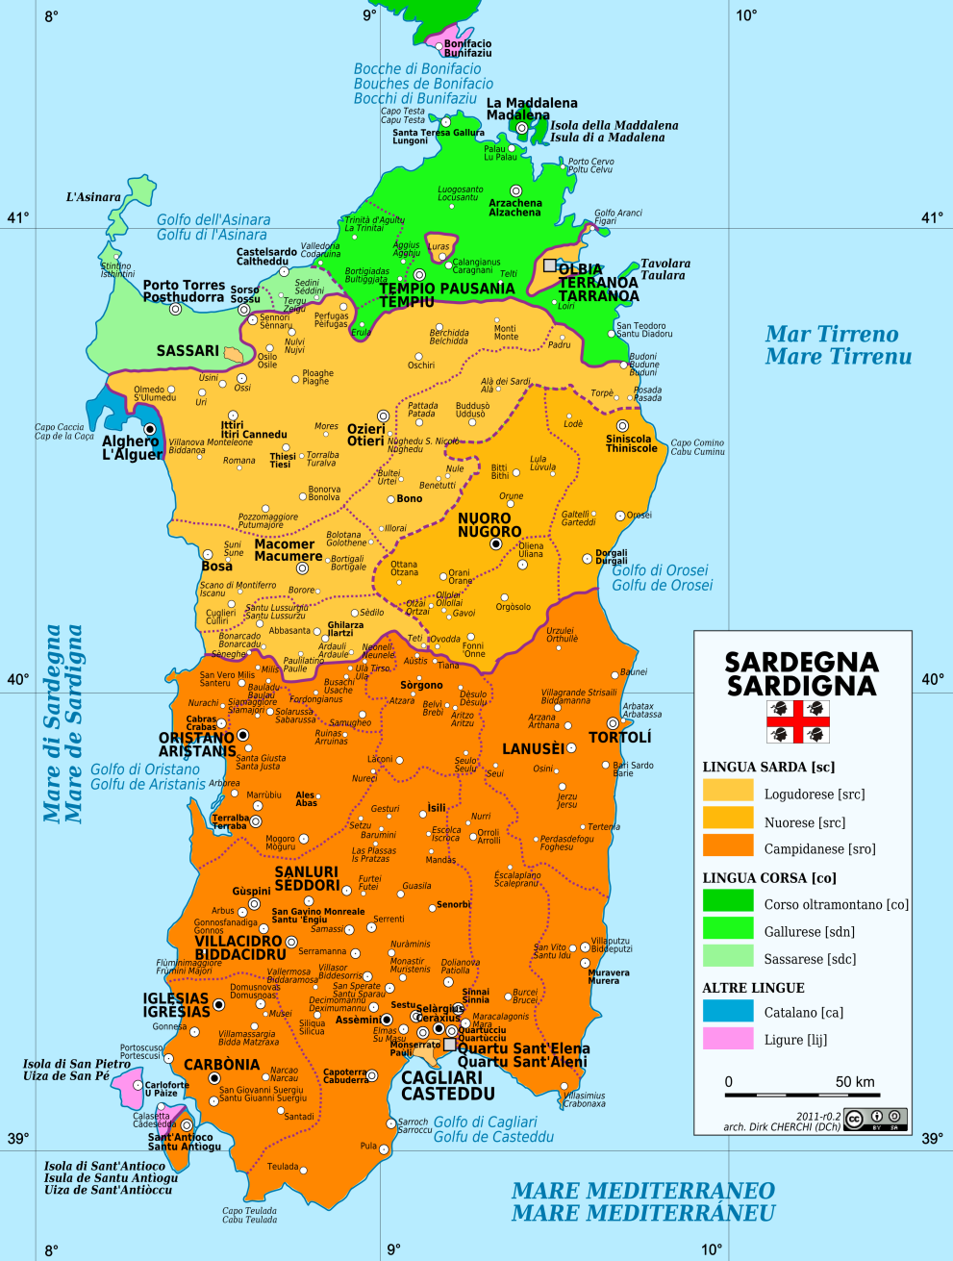
La mappa dei dialetti sardi

Slide 4
Il sistema fonetico
Vocali
Sistema eptavocalico – con e e o aperte o chiuse
Persistenza delle ĭ e ŭ tonica – siccus -> siccu (it. secco)
Assenza della dittongazione e e o – potest -> podet (it. può)
Vocale epitetica dopo consonante finale (uguale alla vocale precendente) (andanta, sempere)
Vocale pretonica - e e o in posizione pretonica alla vocale i si possono trasformare - dormire - drummire o drommire, uscire – essire o issire

Slide 5
Consonanti
Betacismo – vecchio – becciu, via – bia, venti – binti
Mantenimento della k e g velari davanti a vocali palatali i e e – chentu, chena -log.
Fonema cacuminale – cuaddu, caddu – cavallo X bellu – bello (in sicilia beddu)
Lenizione delle consonanti intervocaliche – sorde sonorizzano, sonore tengono al dileguo (nipote [nεβο:ðε], amico [amiγu]x ridere [rÍ:εre])
Lenizione – nuorese, c, p, t, f sonorizzate – [su ghanel ]– il cane, [sa dherra] – la terra
Palatalizzazione -sc- in logudorese- pesce [piskε], sa –scit [ískiði], X campidanese [pišši],[šši:ði]
B, d, g in posizione intervocalica diventano fricative – sa baba - [sa bhabha] (it. bava)
Rafforzamento delle consonanti iniziali - [a NNugoro], [e SSalighera], A ti pesas [Atti pesasa]

Slide 6
Morfologia
La forma dell´articolo determinativo deriva non da ILLUM ma da IPSUM (come nel balearico)
Articoli –sg.- su, sa, pl -campidanese – is X logudorese – sos, sas
-lu/la - sassarese
Conservazione di -s finale nella flessione nominale e verbale e di -t nella terza persona del verbo (piseddos, [ká:nεzε]- i cani, est)
Prima e seconda persona + con , latino – mecum/tecum – cummegus, cuntegus

Slide 7
Lessico
Ajó Éja S´arregodu - s´ammentu
Abba Battor
Rio Mannu Domo Bidda
Manzanu Chenabura
Mendula Mariposas Mesa Catrea
Innoghe Tottubella
Leggiu Becciu Conca
Isteddos Piciocheddos Pitzinnu Bucallotto

Slide 8
Fonti
Il primo dizionario sardo – italiano – sardo
nel 1851 – Giovanni Spano
http://www.sardegnadigitallibrary.it
Il primo studioso della lingua sarda
Max Leopold Wagner
„La lingua sarda – storia, spirito e forma“ 1950

Slide 9



